Slide 1
Studietilfredshedsundersøgelsen 2024

Slide 2
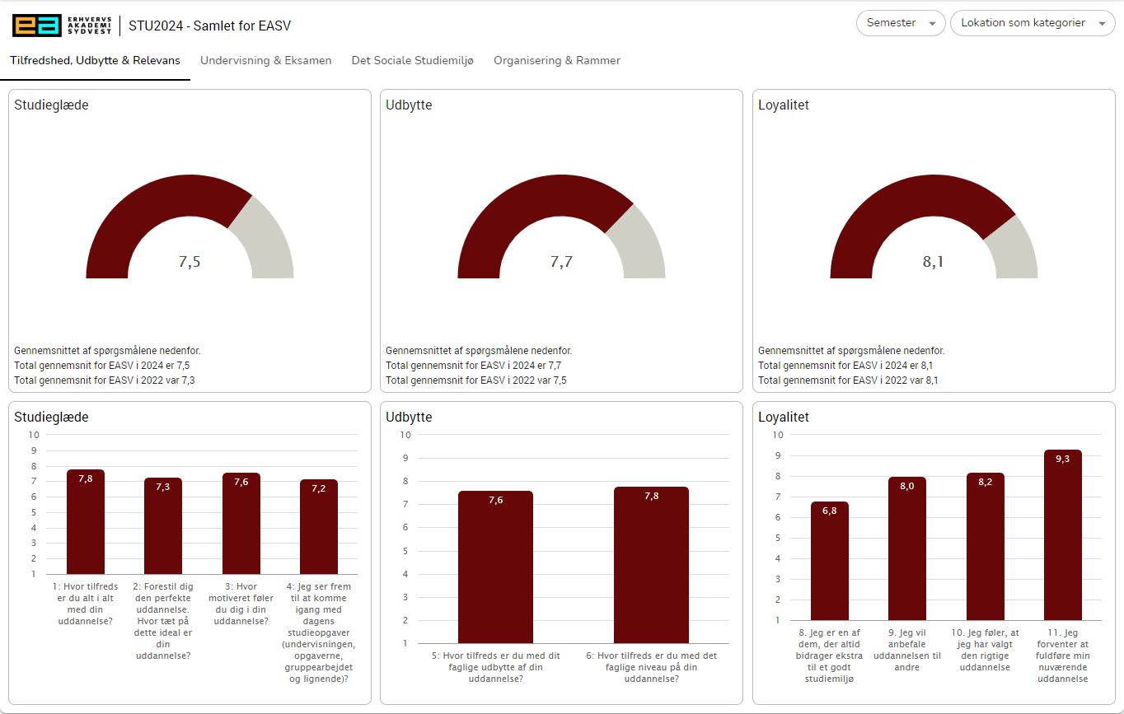
Samlet resultat for EASV

Slide 3

Samlet resultat for Esbjerg

Slide 4
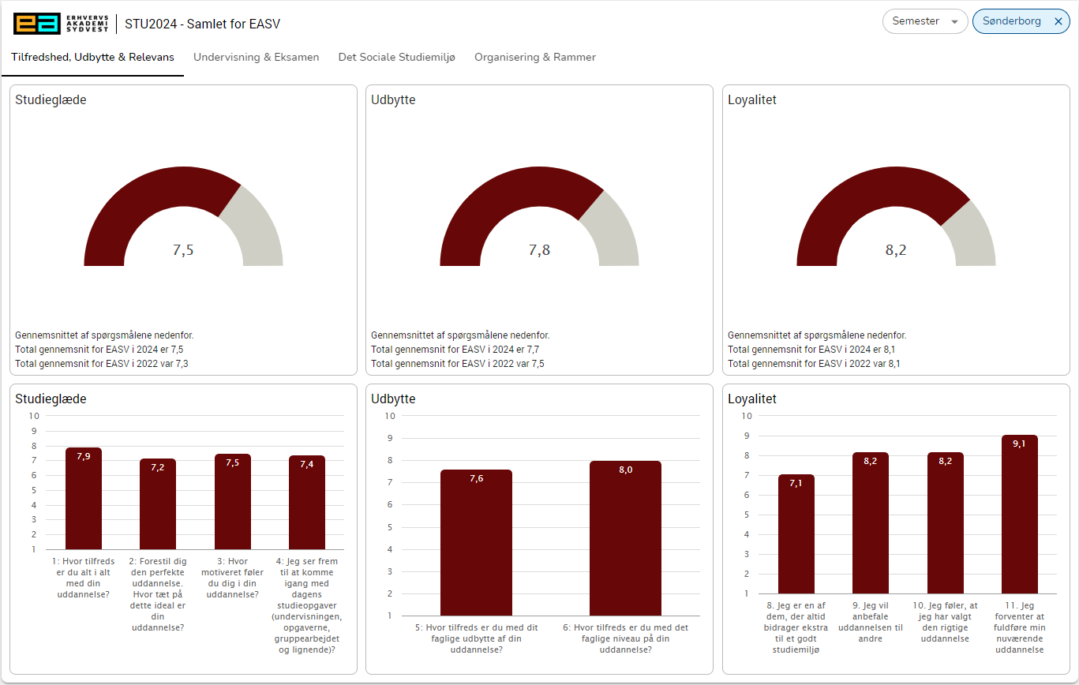
Samlet resultat for Sønderborg

Slide 5
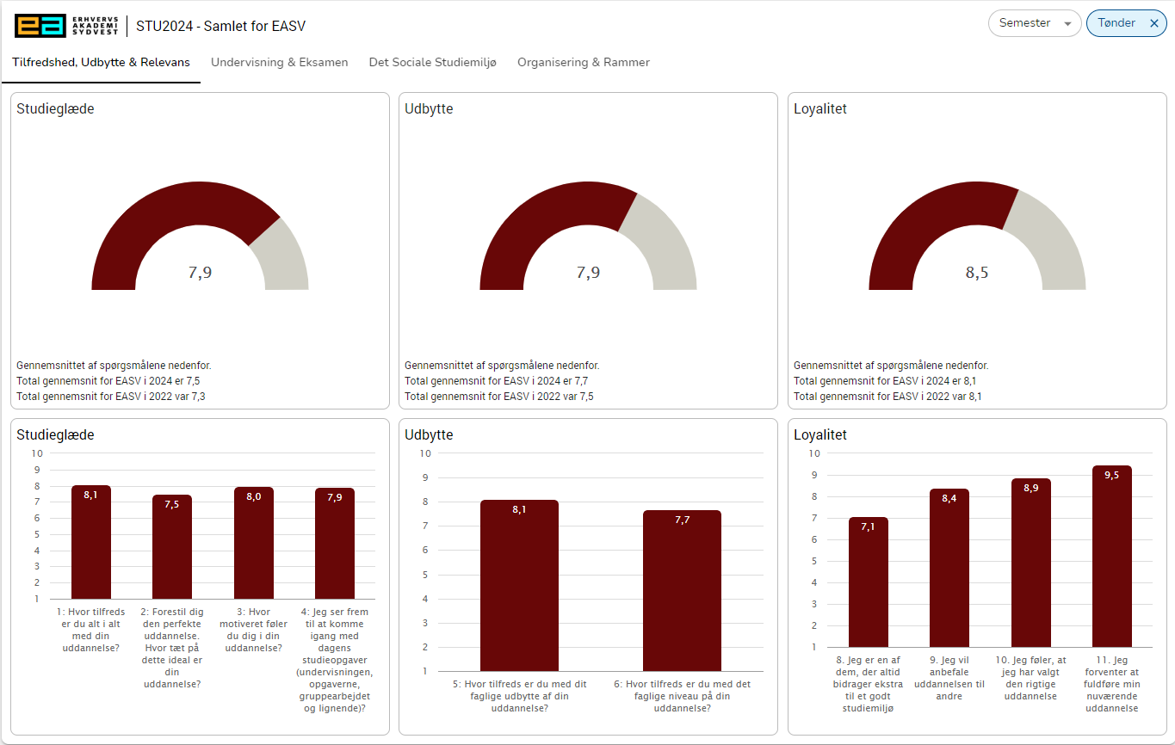
Samlet resultat for Tønder

Slide 6
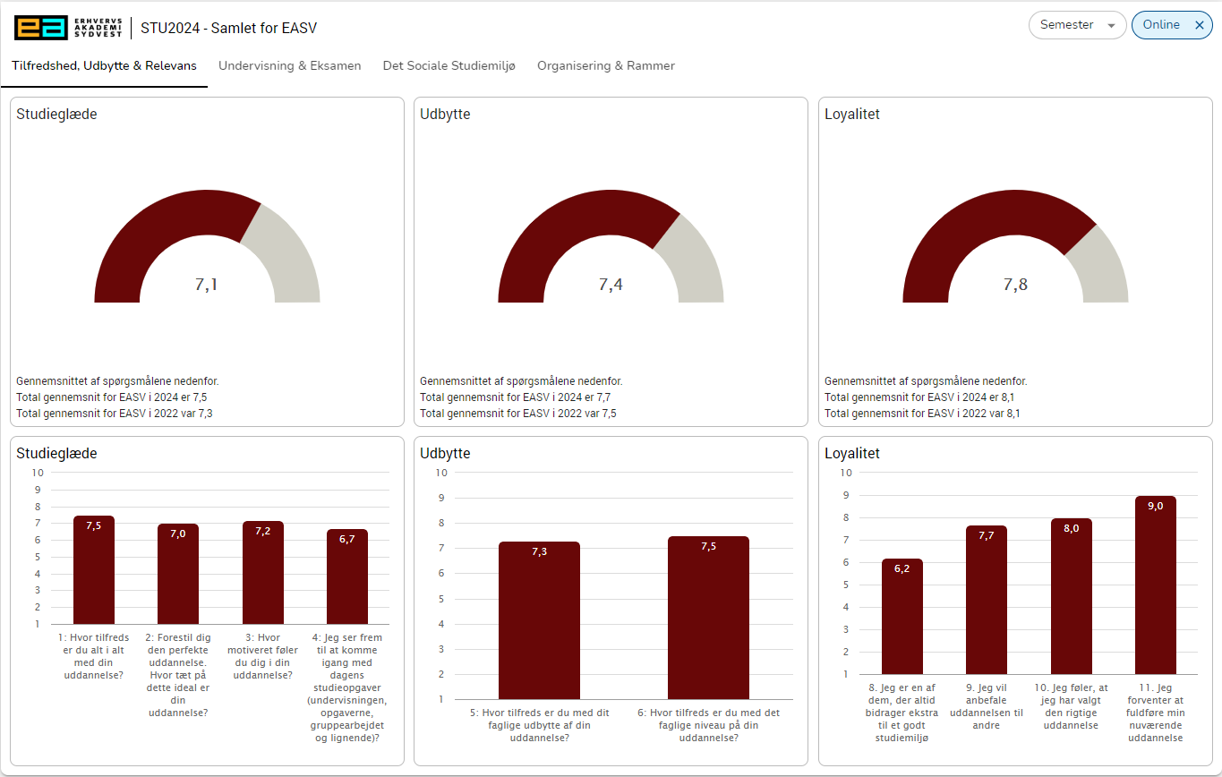
Samlet resultat for Online

Slide 7
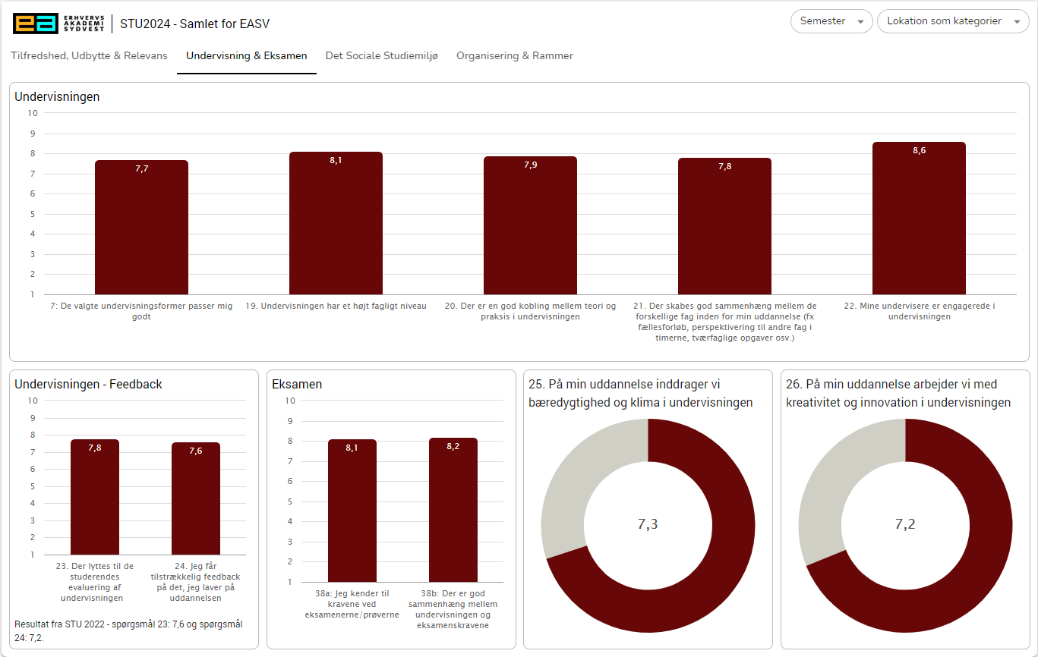
Samlet resultat for Undervisning & Eksamen

Slide 8
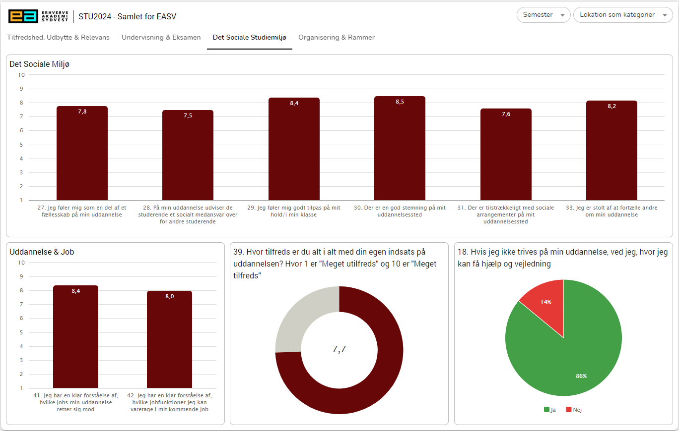
Samlet resultat for Det Sociale Studiemiljø

Slide 9
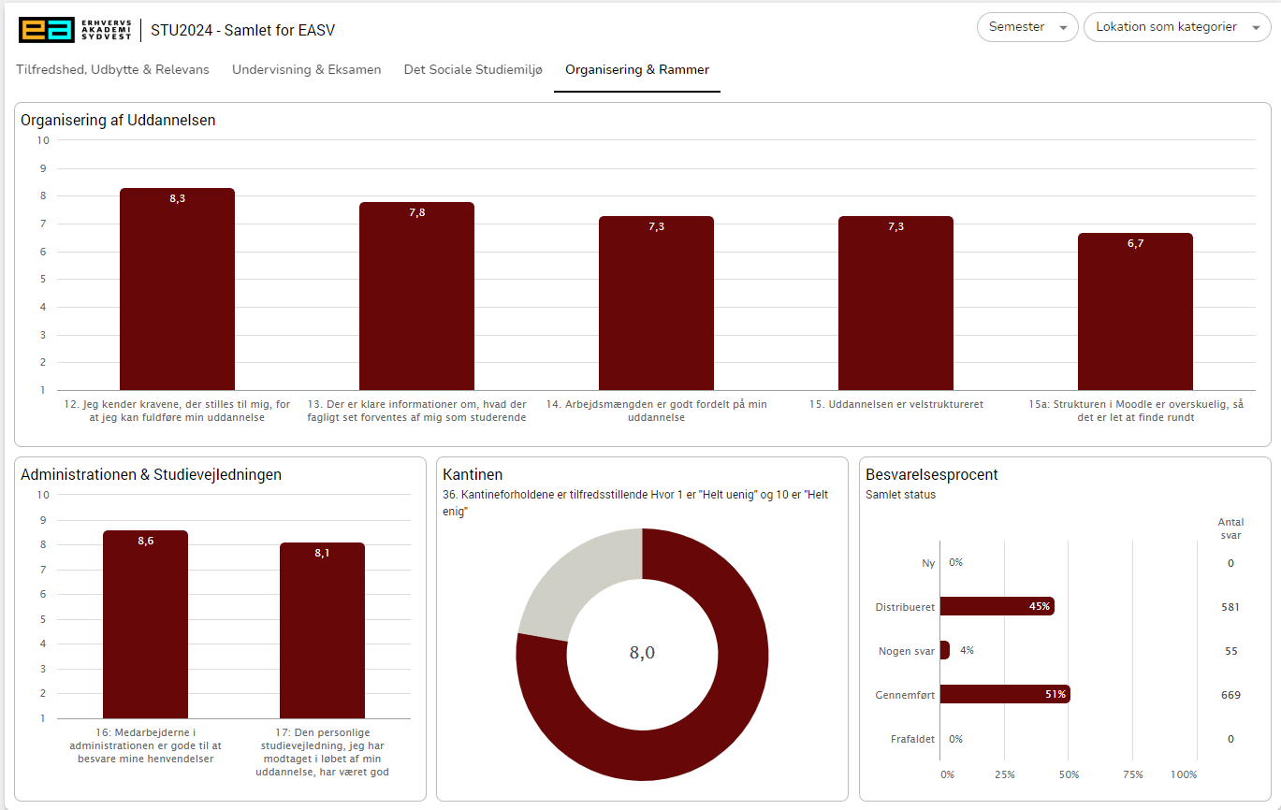
Samlet resultat for Organisering & Rammer

